Slide 1
2019 소프트웨어 프로젝트 발표자료
Target Club in DongA
동아리 관리 어플리케이션

Slide 2
CONTENTS
1. 개요
2. 진행
3. 향후계획

Slide 3





1. 개요
프로젝트를 시작하게 된 과정
01
동아리 관리 불편
03
동아리 연합회
협조
05
동아리
선출
02
앱 개발
요청
04
타 동아리들도 요청

Slide 4






1. 개요
요구사항 조사
동아대학교 중앙 동아리 회원 78명 대상
기존 어플의 장점
네이버 밴드 (26.92%)
실시간 대화
파일 첨부
익숙함
기타 (1.28%)

Slide 5



1. 개요
설문 조사
동아대학교 중앙 동아리 회원 78명 대상
기존 어플의 단점
동아리 회원 대표 요구기능
저장 용량 및 관리 용이
공지 사항 읽고 무시
동아리 관리기능 부족

Slide 6





1. 개요
시장 조사(1)
동아리 및 모임에 사용되는 애플리케이션
SNS 애플리케이션
동아리 및 모임을 위한 전반적인 기능 부족
모임 애플리케이션
동아리 및 모임 관리를 위한 기능 부족

Slide 7








1. 개요
시장 조사(2)
동아대학교 중앙 동아리 회원 78명 대상
선호하는 디자인
심플하고 깔끔한 UI, 그리고 높은 접근성
추가 요구사항
Pictogram, Readability, Easy to use

Slide 8





1. 개요
어떤 Application?
앱의 주된 기능
일정 관리
공지사항
가계부
Target Club in DongA
물품 관리
단체 문자

Slide 9
2. 진행
순서
개발 계획
Schedule
Interview
Task Flow
Gantt Chart
User Senario
기능별 Flow chart
StoryBoard
Page Volume
DataBase
StoryBoard
Page Volume
DB Platform
DB Schemes

Slide 10
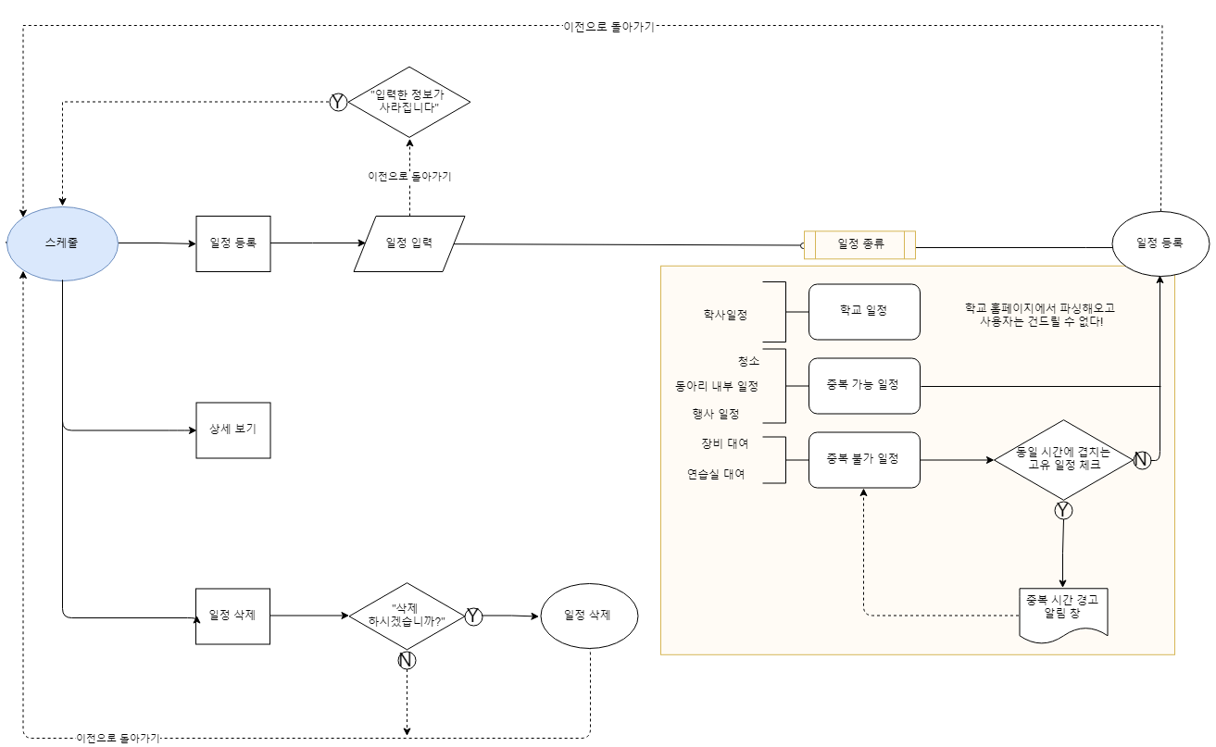
2. 진행
Task flow(1)
일정관리
Task flow

Slide 11
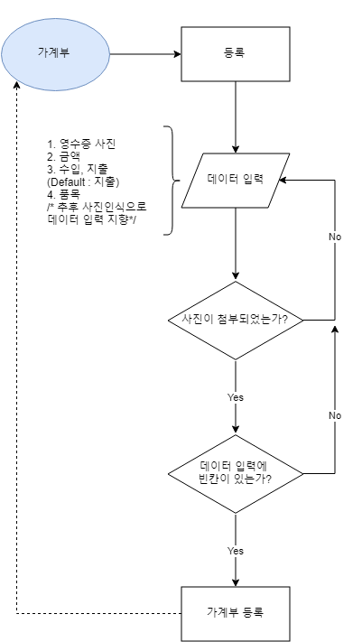
2. 진행
Task flow(2)
가계부
Task flow

Slide 12
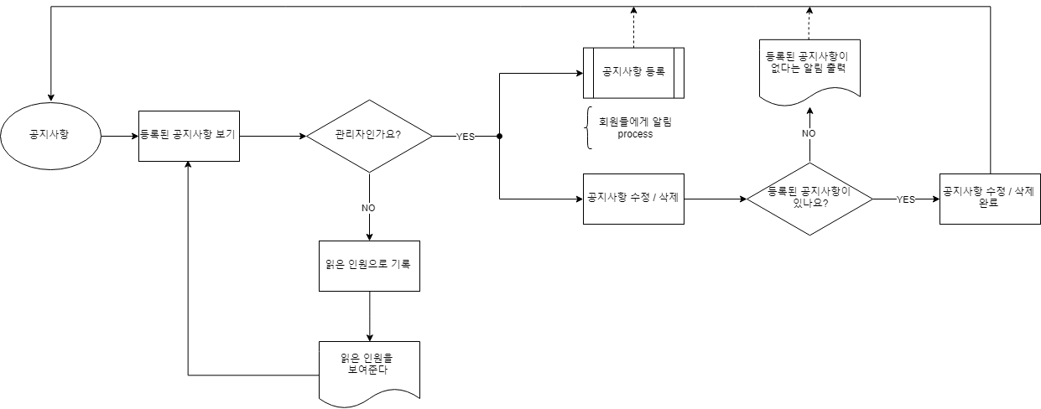
2. 진행
Task flow(3)
공지사항
Task flow

Slide 13
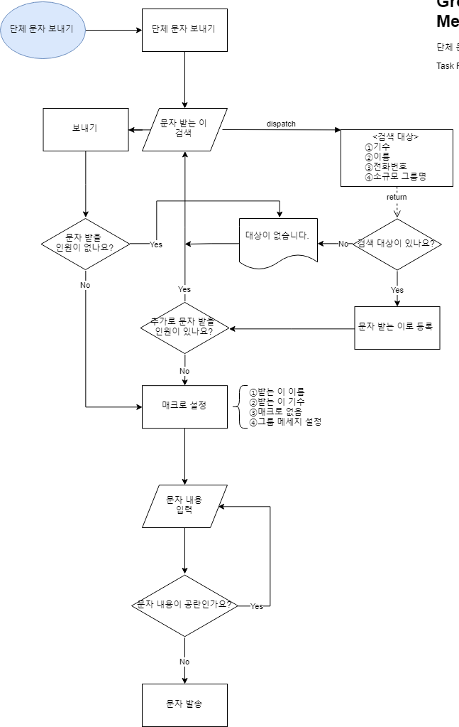
2. 진행
Task flow(4)
단체문자
Task flow

Slide 14
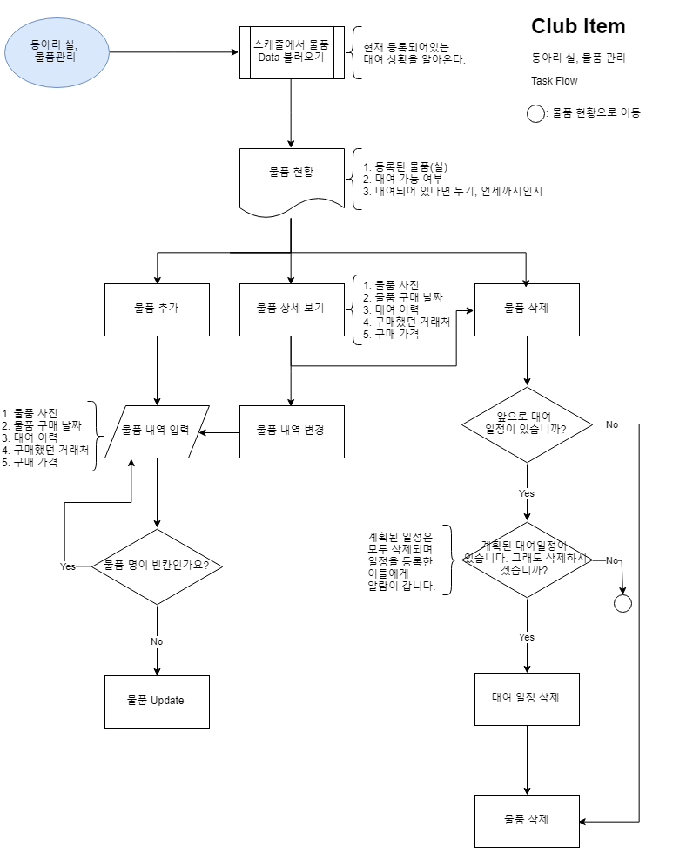
2. 진행
Task flow(5)
물품관리
Task flow

Slide 15
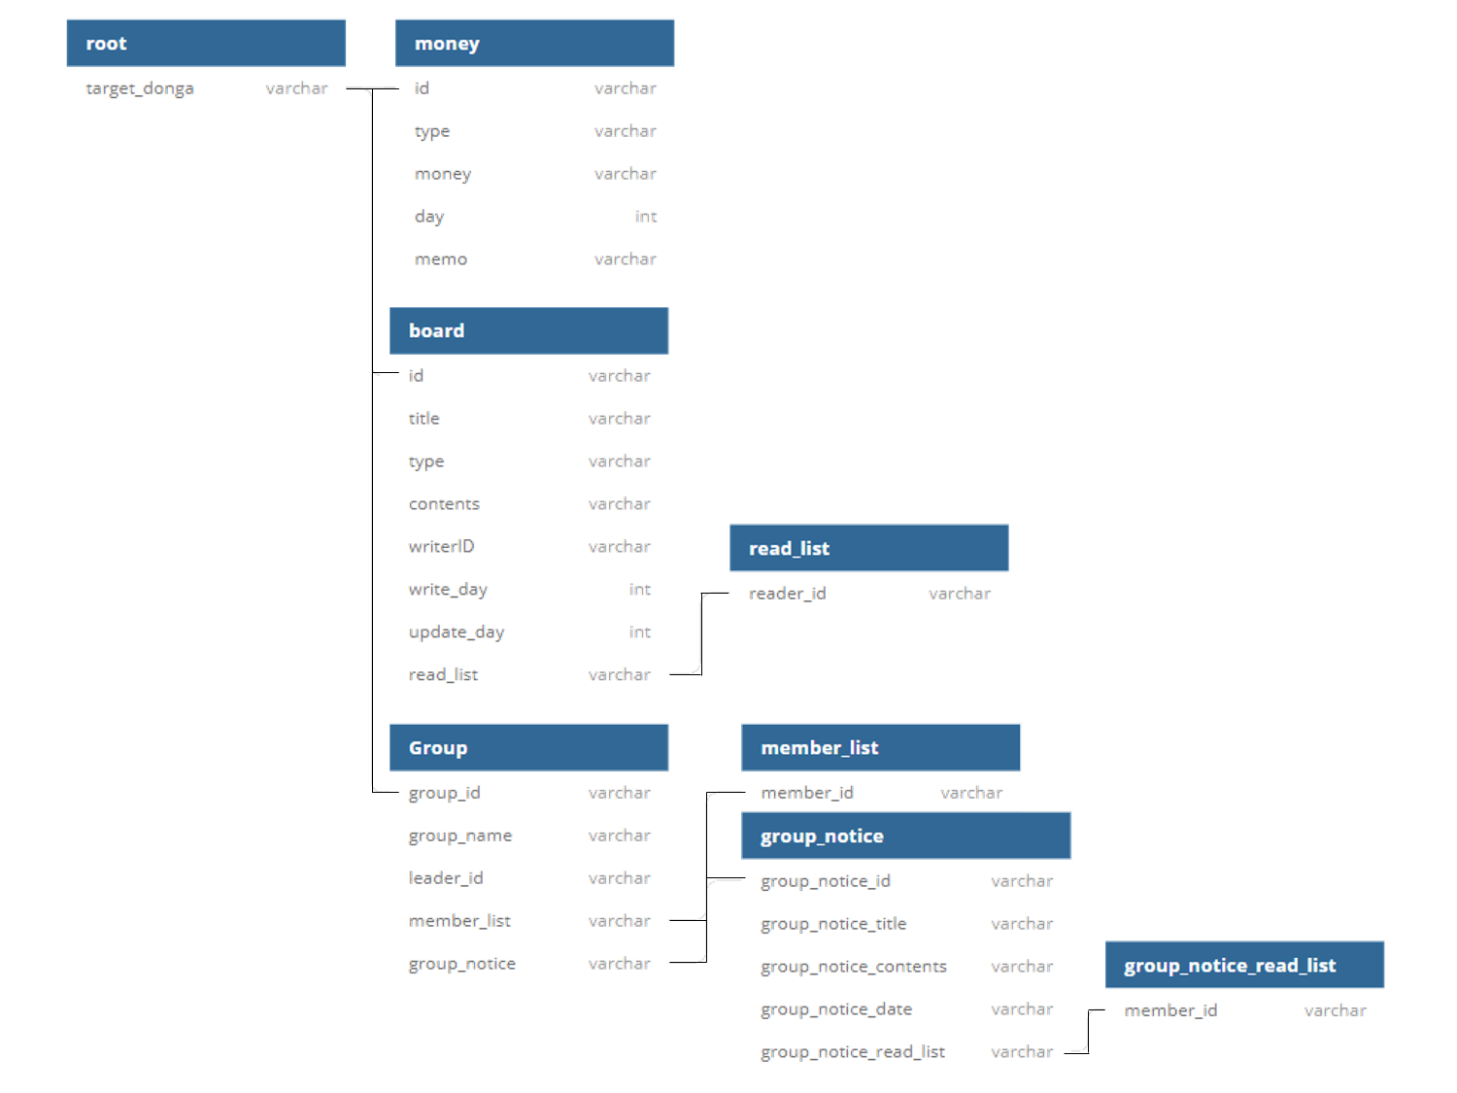
2. 진행
DB ( Firebase )

Slide 16
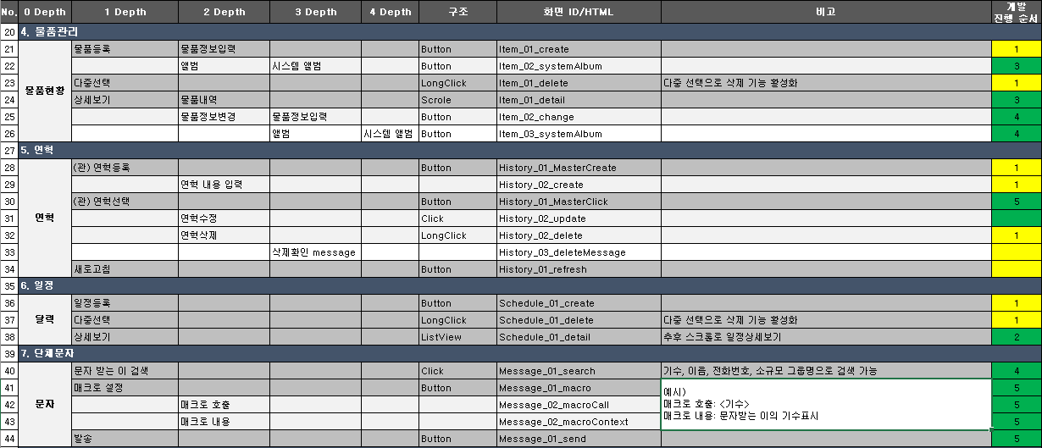
2. 진행
Page Volume
레이아웃 정보 문서화

Slide 17
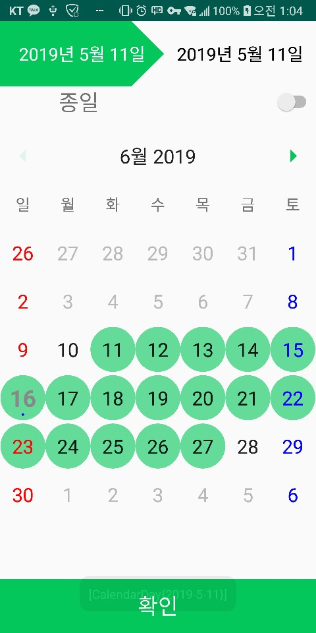
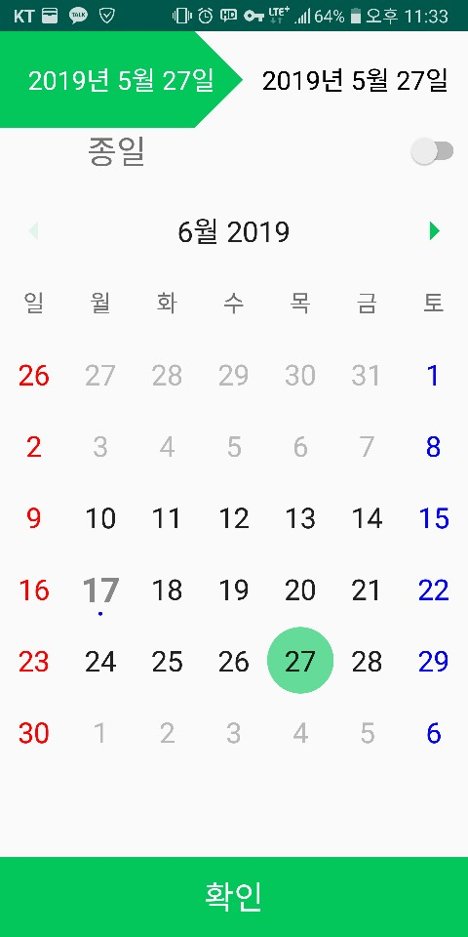
2. 진행
Story board
일정 관리 스토리보드(예시)
2
문 서 명 | StoryBoard | Ver | 1.0
시스템명 | *
단위업무 | 일정등록
작성자 | 도경진 | 작성일자 | 2019.06.16
시스템구분 | 사용자(Client) | Page | 1
디렉토리 | Home -> 일정등록
A
3
1
1
A
1 | 시간설정 | on/off on -> 시간 입력창을 띄우지 않기, 이벤트 색상은 날짜를 뒤덮는 크기로
2 | 시작일 | 달력에서 선택할 시 ‘현재 날짜’에서 선택한 날짜로 변경된다.
3 | 종료일 | 입력된 시작일과 동일한 날짜가 기본 날짜이고 달력에서 두번째 로 선택한 날짜로 변경된다. 단 시작일보다 이 전일 경우 시작일 과 종료일이 바뀐다.
B
1 | 년 월 | 현재 달력의 월과 년을 나타낸다. 기본 날짜는 ’오늘’
2 | 선택일 | 선택하지 않을 시에는 아무 표시도 하지 않는다. 같은 날짜를 두 번 선택할 시 선택된 모든 날을 reset한다. 선택 시 좌측과 같이 날짜 위에 표시를 남긴다.
C
1 | 확인 | 스케줄 입력확인 버튼 날짜 선택이후 상세 일정 등록창에 필수 항목이 모두 채워질 경 우에만 입력 데이터가 넘어간다. 필수 항목이 모두 채워져 있지 않을 경우 경고 창 출력
B
2
C
1

Slide 18

3. 향후 계획
발전 가능성
증가하는 모임 수요
“주 52시간 근무제 정착으로 퇴근시간 뒤 여가산업이 뜬다”
Work & Life Balance
Notes:
[ 주52시간 근무제 정착으로 퇴근시간 뒤 여가산업이 뜬다 ]
취미모임 플랫폼 '이교시'에 따르면 주 52시간 근무제가 점차 자리를 잡아가면서 회원 수가 매달 20% 이상 빠르게 증가하고 있다.
BC카드의 8월19일부터 9월15일까지 가맹점 매출 빅데이터 분석 결과에 따르면 서울시 여가 활동 관련 업종의 매출이 전년 동기간 대비 평균 9.2% 증가됐다.
지난해부터 불기 시작한 워라밸 열풍에 근무시간 단축이 더해지면서 직장인들이 적극적으로 자기 계발이나 취미 생활에 나서고 있다.
전과 비교해 두드러지는 차이 중 하나는 취미 생활을 위한 각종 모임이 눈에 띄게 늘고 있다는 점이다. 문토처럼 돈을 내더라도 나와 비슷한 취미와 취향을 가진 사람과 함께하려는 직장인이 늘고 있다. 유료 독서 토론 모임인 ‘트레바리’는 2015년 8월 생겼는데, 지금은 누적 회원이 1만 명을 넘겼다.

Slide 19
3. 향후 계획
자산 가치
앱의 고객층
게임 등
친목 소모임
모집된
동아리
타 학교의
동아리
120여개의
중앙 동아리
동호회
Notes:
동아리 연합회를 통해 모집된 동아리, 우리학교의 중앙동아리들, 타학교의 동아리, 사회의 동호회나 소모임 등 체계적이고 직관적인 관리를 필요로 하는 수요자들에게 어플을 홍보하고 사용하게 한다면 우리 앱의 자산가치는 굉장히 높아진다.

Slide 20
향후 계획
발전 가능성
동아리 운영 현황 확인
희망 월 사용료
희망 월 사용료 평균 약 3,250원
무료 ( 6 명 )
1,000 ~ 2,499원 ( 12 명 )
잘 모르겠다 ( 36 명 )
2,500 ~ 3,999원 ( 12 명 )
4,000 ~ 5,499원 ( 8 명 )
10,000원 이상 ( 4 명 )

Slide 21
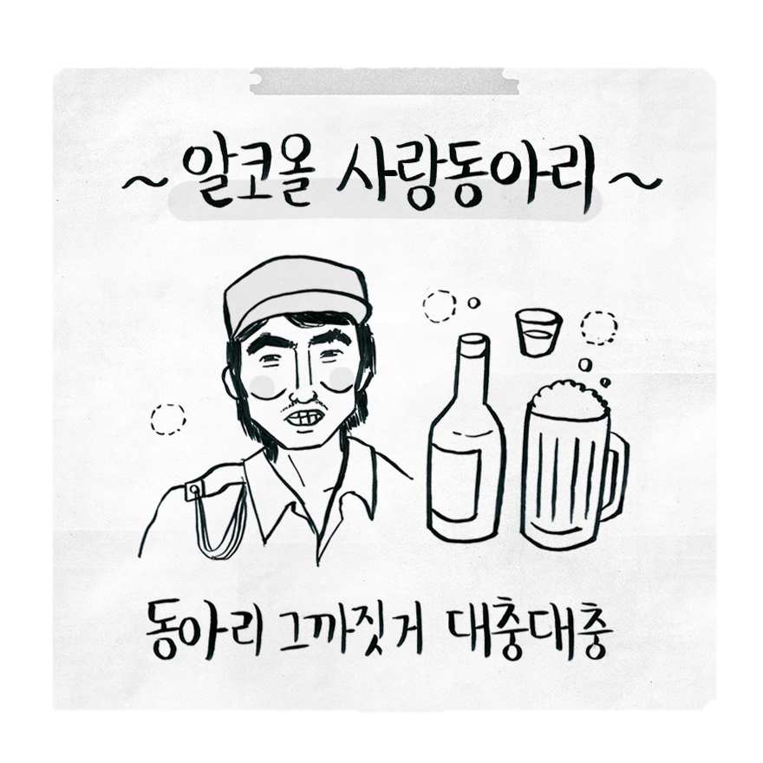


3. 향후 계획
앞으로의 발전 방향
동아리 운영 현황 확인
활동 내용
성과
인원

Slide 22

Thank you
Q & A

